Slide 1
VOLET
TECHNOLOGIQUE
Logique des plans stratégiques de référence du
Programme Directeur d’Industrialisation
Benjamin Gérard ASSOUZOO
Directeur Marketing et Communication CAMTEL

Slide 2
PLAN DE L’EXPOSE
Le rôle du numérique pour le développement industriel d’un pays sur la voie de l’émergence | I
Le potentiel actif du Cameroun dans le domaine du numérique | II
L’urgence de bâtir un champion national du numérique | III

Slide 3
I- Le rôle du numérique pour le développement industriel
d’un pays sur la voie de l’émergence

Slide 4
Le rôle du numérique pour le développement industriel d’un pays sur la voie de l’émergence
Investissements et augmentation de la productivité
Dans les pays industrialisés
Tout d’abord, les profondes mutations induites par le numérique influencent la croissance économique. Pour simplifier, on peut dire qu’une économie peut croître de deux manières : soit en augmentant la quantité de travail et de capital physique utilisée, soit en exploitant plus efficacement les ressources disponibles pour améliorer sa productivité. L’innovation, le progrès technique ou une meilleure formation de la main-d’œuvre sont autant de façons d’accroître l’efficacité des ressources disponibles.
Une étude réalisée pour l’Allemagne a montré que l’utilisation grandissante de l’informatique entre 1998 et 2012 a contribué à hauteur de plus d’un tiers à la croissance de la valeur ajoutée
Le secteur de l'économie numérique a d'abord un premier impact de nature industrielle : l'apparition continue de produits nouveaux conduit à un rythme accéléré de renouvellement de l'équipement numérique des ménages et des entreprises et entretient donc un fort potentiel de croissance dans la production matérielle des supports techniques.
Une autre facette de l'expansion de cette économie numérique est le développement rapide de l'e-commerce : en France, entre 2006 et 2010, le chiffre d'affaires de l'e-commerce a presque été multiplié par 3. Pour l'entreprise comme pour les clients, il offre l'avantage de la rapidité de la transaction et de coûts moins élevés.

Slide 5
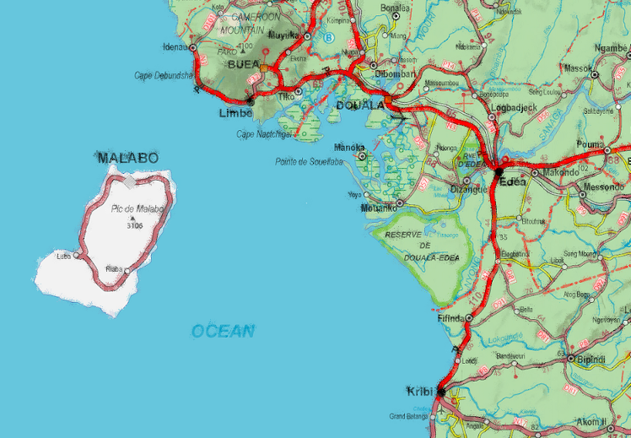
II- Le potentiel actif du Cameroun

Slide 6
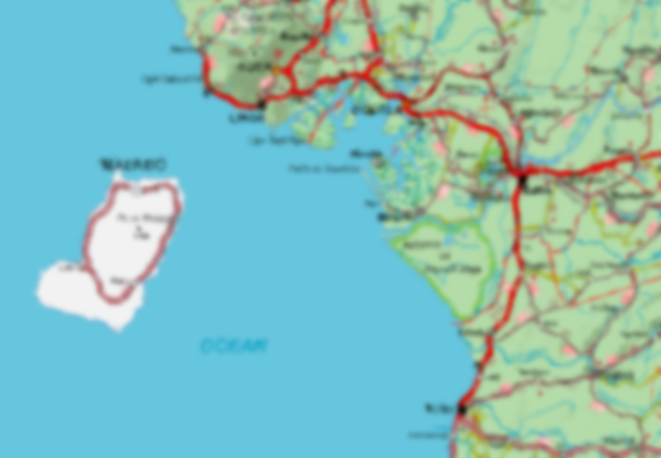
Le potentiel actif du Cameroun dans le domaine du numérique
Infrastructures
Trois câbles sous marins opérationnels :
SAT-3 à Douala: Mise en service: 18/04/2002 Capacité : 2x40Gbps ;
WACS à Batoké-Limbé : Mise en service: 01/07/2015 – Capacité : 2x140Gbps
NCSCS (Main-One) à Kribi : Mise en service: 25/01/2016 - Capacité: 40 Gbps

Slide 7
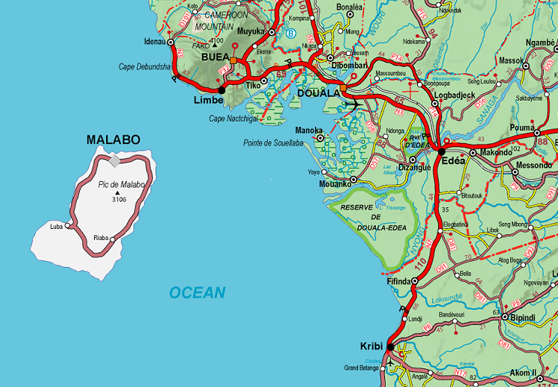
Les points d’atterrissement de la FO
WACS
SAT3
CEIBA-1
SAIL Fronthaul
NCSCS
ACE
SAIL

Slide 8
Le potentiel actif du Cameroun dans le domaine du numérique
Infrastructures
Les supports de transmission :
Désignation | Prévu | Installé | En service
Nœud d’accès FO (ATN 910I) | 355 | 328 | 228
Nœud d’accès FH (RTN 910) | 27 | 0 | 0
Nœud de collecte FO (ATN 950B) | 70 | 70 | 66
La fibre optique
Le faisceau hertzien
La paire torsadée
Les équipements de transmission
Nœud d’accès par support en FO (ATN 910I)
Nœud d’accès par support en FH (RTN 910)
Nœud de collecte en FO (ATN 950B)

Slide 9
Le Potentiel Actif du Cameroun dans le domaine du numérique
L’infrastructure précédemment listée permet de fournir les produits et services suivant :
Téléphonie Fixe filaire par ADSL et FTTX;
Téléphonie Mobile par CDMA et UMTS (GSM);
Internet Fixe par ADSL, FTTX, LS et VSAT;
et mobile par ondes radio LTE, CDMA, WCDMA;
Solutions Web ;
Solutions spécialisées.

Slide 10
De l’urgence de bâtir un Champion National des TIC et du Numérique
Garantie pour une intensification des échanges
Sur le plan de l'organisation interne des entreprises comme de leurs relations externes, les technologies numériques offrent des opportunités novatrices : communication à distance, rapidité de la transmission de l'information (par exemple l'envoi des commandes), possibilité de réaction et de réponse en temps réel, gains de productivité (exemple de la conception assistée par ordinateur (CAO), permettant d'éviter la réalisation de maquettes physiques).

Slide 11
Garantie d’un développement effectivement participatif
Déjà la définition de l’économie numérique renseigne à suffisance sur l’étendue des champs d’actions et des acteurs y étant impliqués. Il ne s’agit pas d’une expression renvoyant à un domaine précis comme l’imagerie populaire pourrait se le façonner, Au-delà de cela elle implique même plusieurs concepts très différents
Selon « The Australian Bureau of Statistics » l'économie numérique est : le réseau mondial des activités économiques et sociales qui sont activées par des plates-formes telles que les réseaux Internet, mobiles et de capteurs, y compris le commerce électronique. Activées également par les efforts pour atteindre l'efficacité et la productivité dans les processus de production, les stocks et la gestion des connaissances.
Implication de tous les acteurs de tous les secteurs d’activités
Il est question de mise en interconnexions via des plateformes dédiées de tous les acteurs garant de la création de richesse

Slide 12
Garantie d’une gouvernance maîtrisée
Implémentation de l’E-gouvernance
Garantie point de vue management des biens publics
Mise en place de plateformes et d’équipement efficaces de lutte contre la corruption les détournements
Garantie protection hommes et biens
Les caméras et les applications de video surveillance permettent d’assurer un survey continu des zones frontalières à risques et sont à la base de la mise sur pied de procédures d’intervention efficaces

Slide 13
Des urgences envisagées par le Top management de Camtel
1. Développer un vrai réseau LTE au niveau national grâce à une couverture intégrale (frontières et arrière pays) pour exploiter pleinement les services de vidéo surveillance et le potentiel de l’agriculture de deuxième génération. Dans son rôle régalien l’Etat a pour mission entre autre d’assurer la sécurité aux frontières nationales. Limitrophe à 5 pays avec lesquels il partage plus de 3000 km de frontières, le Cameroun a pour obligation d’utiliser des moyens technologique poussés pour assurer une surveillance permanente de ses frontières (Caméras sur pylone ou sur Drones de reconnaissance)

Slide 14
Des urgences envisagées par le Top management de Camtel
2. Développer l’infrastructure fibre Optique pour mailler tout le territoire:
La Fibre optique est le support de transmission le plus fiable mais aussi l’un des plus lourds à déployer. Seulement pour pouvoir être techniquement prêt à relever le défi de l’économie numérique, il faudra disposer d’un réseau dense et étendu. L’objectif 20 000 km à l’horizon 2020 doit absolument être atteint.
3.Construire un Data center d’envergure mondial:
Dans les pays industrialisés nous vous montrions en introduction de ce propos l’apport et la part du numérique dans l’économie; le cœur de l’économie s’est déplacé et se trouve dorénavant dans ces machines dont les puissances de traitement et de stockage de l’information croissent de manière exponentielle. Le Data Center est le symbole même de cette économie nouvelle, de ces concepts nouveaux de digitalisation, de cloud. Stratégiquement il apparaît impérieux pour chaque Etat de disposer d’un Data Center qui pourrait au niveau du Cameroun par exemple accélérer la mise sur pied de nombreux projets de dématérialisation.

Slide 15
Des urgences envisagées par le Top management de Camtel
4. Disposer d’un vrai Network Operating Center pour le contrôle des différents éléments d’un réseau précis
5. Couverture réseau par satellite pour les zones d’accès difficile :
Le maillage comme précédemment dit du territoire par n’importe quel réseau d’accès s’avère lourd notamment du fait des contraintes très souvent géographiques et des infrastructures de communications routières. L’alternative à ce jour la plus évidente reste la redondance par satellite.
6. Parachever notre notoriété mondiale avec le SAIL 32 Tera de potentiel théorique en plus, c’est-à-dire des possibilités infinies qui s’offrent à l’international

